Slide 1
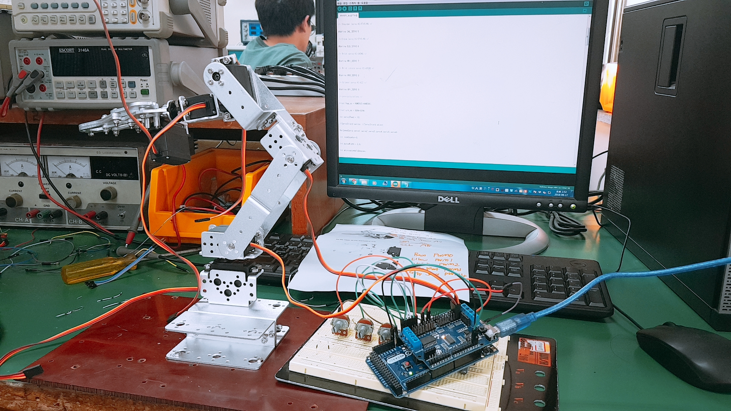
3D Printer와 Aruduino, 서보모터를 이용한 로봇 팔 제작

Slide 2
팀 구성
구분 | 성명 | 프로젝트 수행시 주요 역할
교수 | 심현민 | 교육책임 및 진행방향 총괄
학생 | 선동은 | H/W(회로설계 및 납땜)
학생 | 장원석 | 제작(서보모터 결합,3d printing)
학생 | 최다현 | S/W(Arduino)
학생 | 윤지환 | 제작(서보모터 결합, 3d printing)
학생 | 이승재 | H/W(회로설계 및 납땜)
목 표
여섯 개의 서보 모터에 쉽게 각도를 줄 수 있는 가변저항을 이용하여 동작의 이해 증진
서보모터를 이용해 Gripper(집게)형태의 팔로 물건을 원하는 위치로 변경
SMPS(Switched Mode Power Supply)를 이용하여 수월하게 동작
3d printer를 이용하여 케이스 제작

Slide 3
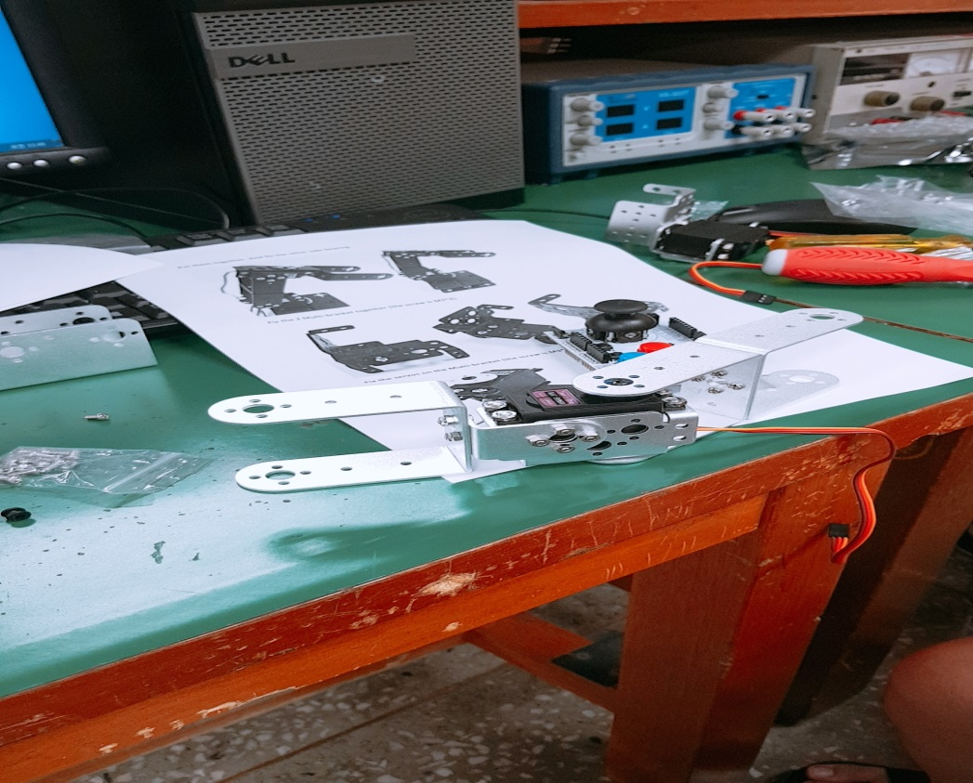
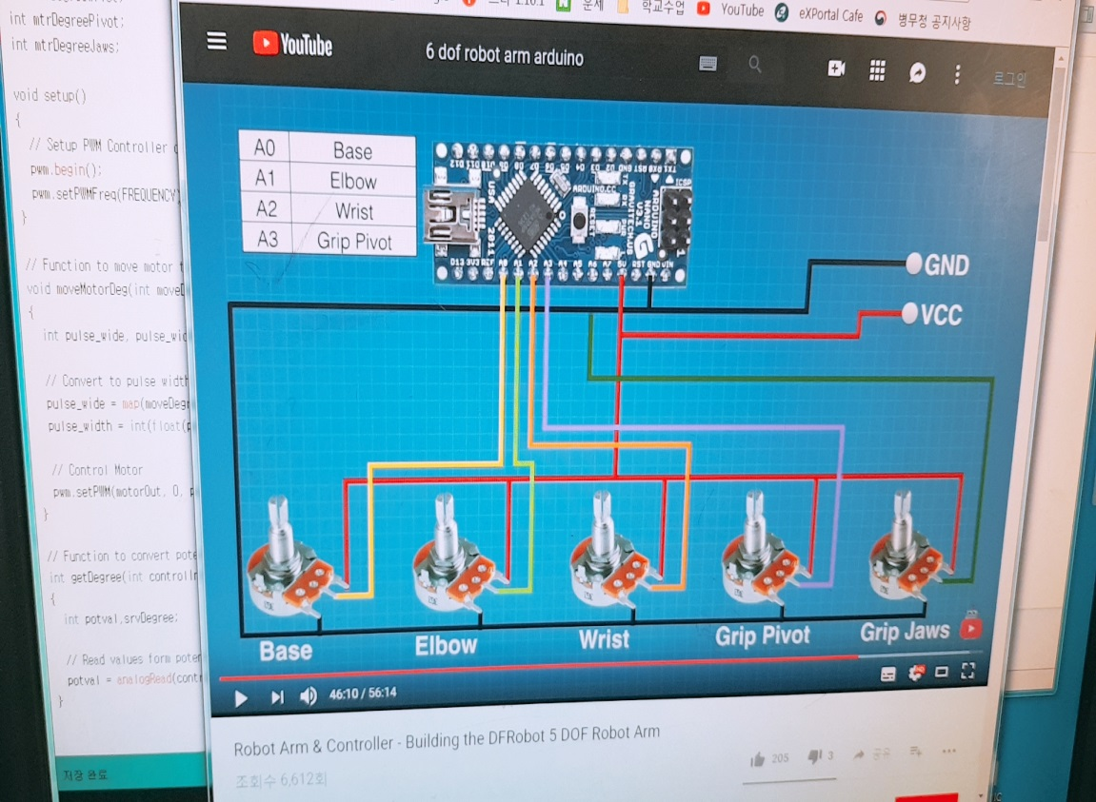
로봇 팔 제작(서보모터 결합, 회로설계) 첫 번째로 로봇 팔 키트를 구매하여 제작 순서도를 보며 여섯 개의 서보모터를 결합 하여 여러 개의 multi funtion bracket 들을 부착시켜 나사와 함께 결합 시켰습니다. 제작 후 해야 할 회로 구성과 Arduino 프로그램 들을 구글에서 참고 하였습니다.

Slide 4
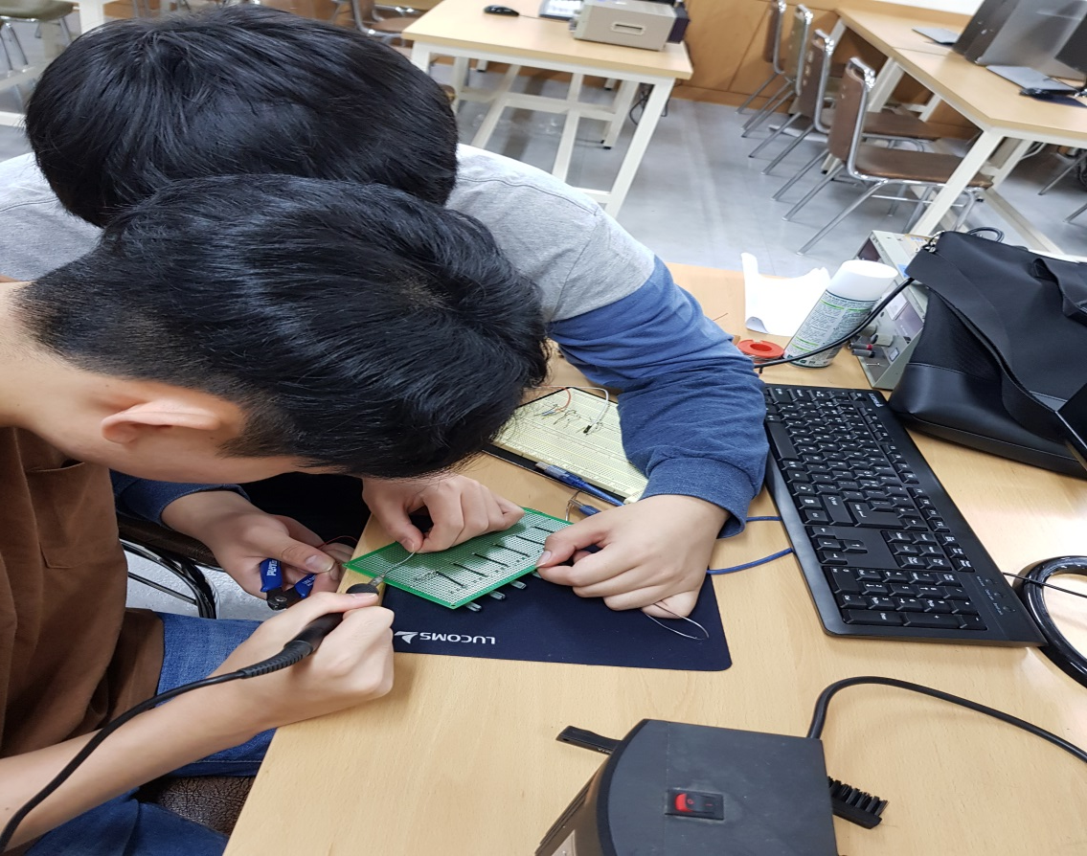
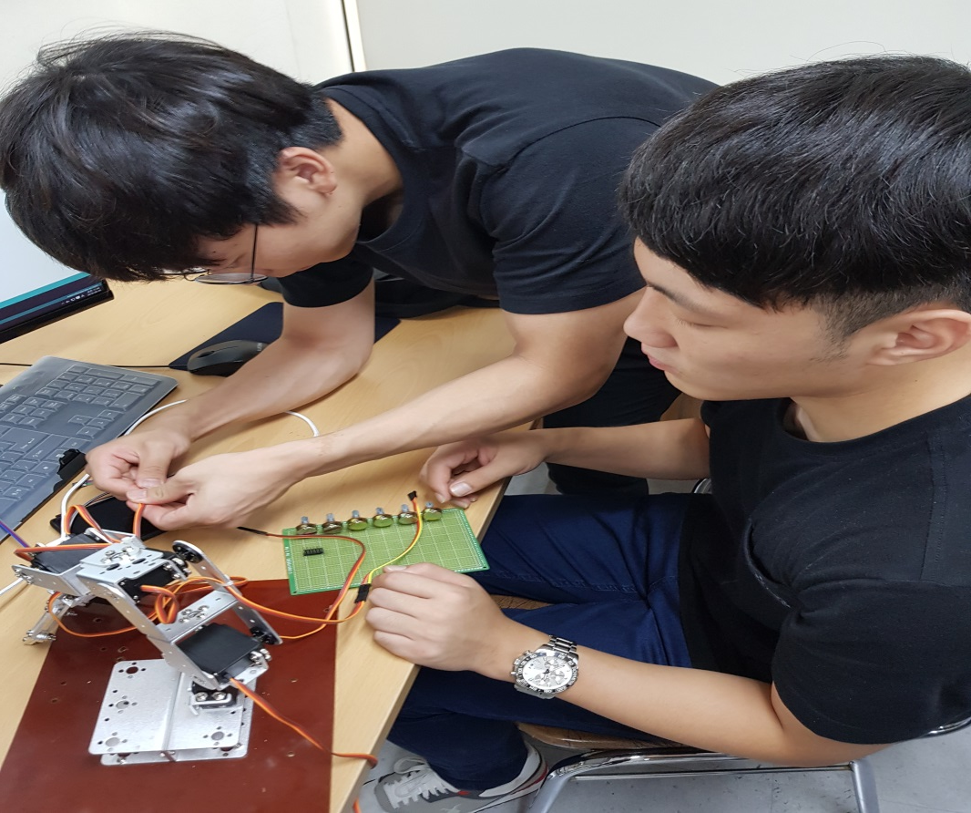
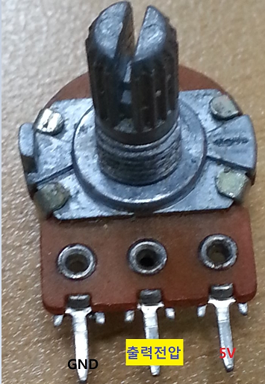
회로 설계 후 납땜 두번째 로 설계한 회로도로 기판에 가변저항 6개를 5V ground 출력전압 부분을 각자 연결 납땜을 하였고 6개의 가변저항을 쓰는 이유는 6개의 서보모터를 0도~180도 까지 작동 시켜 로봇 팔과 유사한 작동을 위해서 입니다.

Slide 5
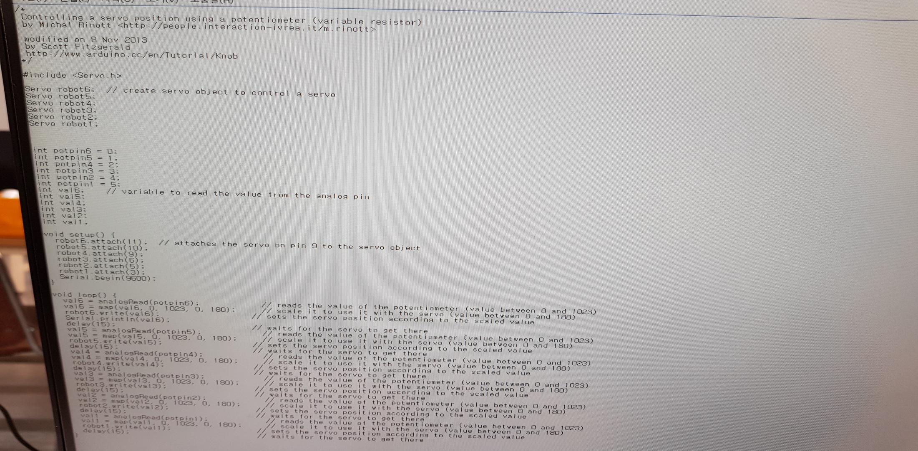
*세번째 로 Arduino를 이용한 로봇 팔 동작
1.서보모터 6개를 제어 할 수 있도록 입력
2. Arduino에 있는 포트 핀을 0~5번 사용
3.Aruduino 코딩 프로그램을 이용하여 가변저항으로 0~180도 범위에 동작을 주고

Slide 6
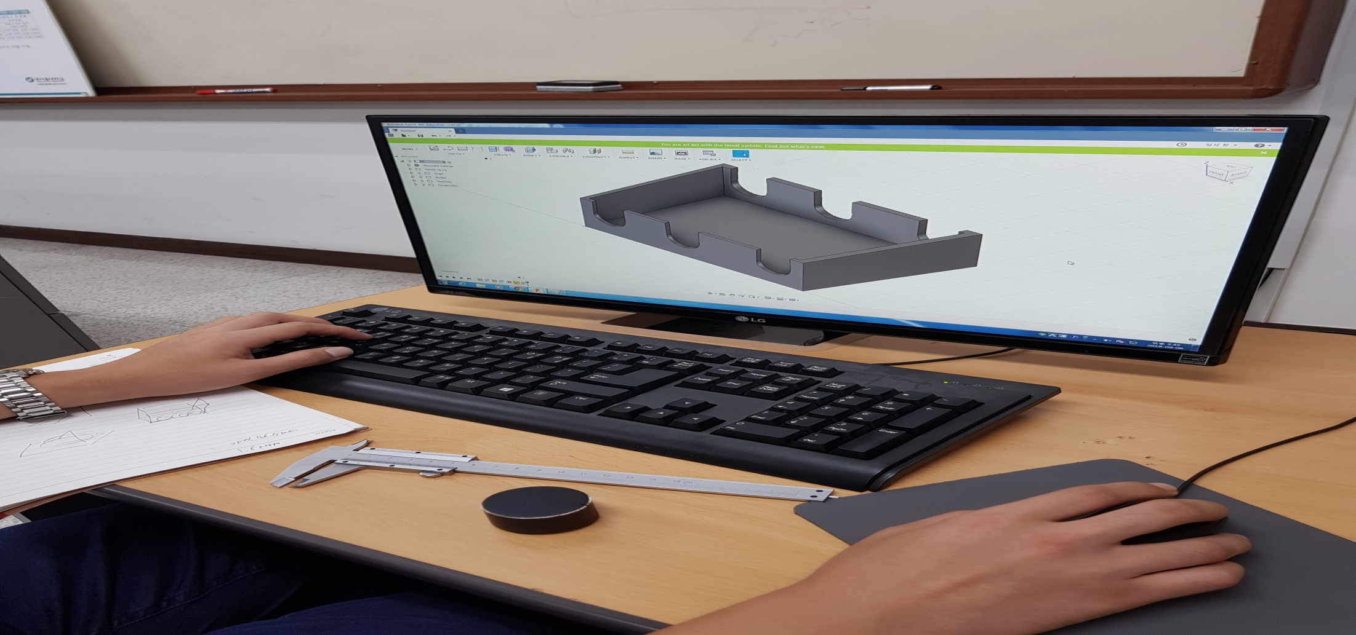
3D Printer로 가변저항 기판 케이스 제작 *방학 때 교육받은 Fusion 360을 이용하여 가변저항의 치수와 기판 가로 세로 치수를 일일이 재어 케이스 디자인 *3D Printer 출력 시간 약 14시간

Slide 7

로봇 팔 완성 후 작동 영상

Slide 8
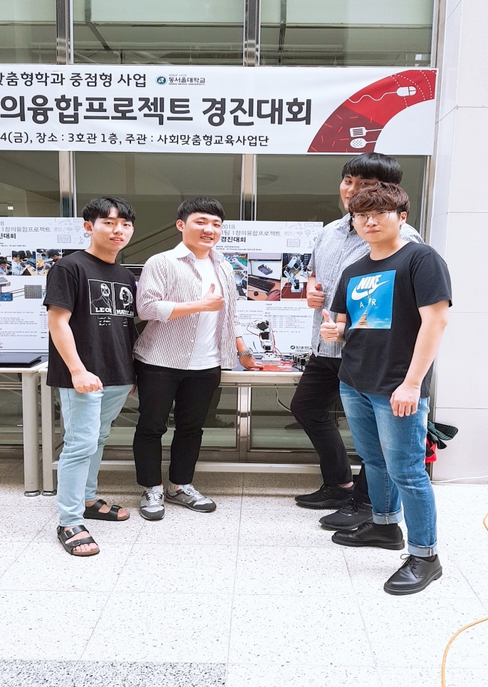
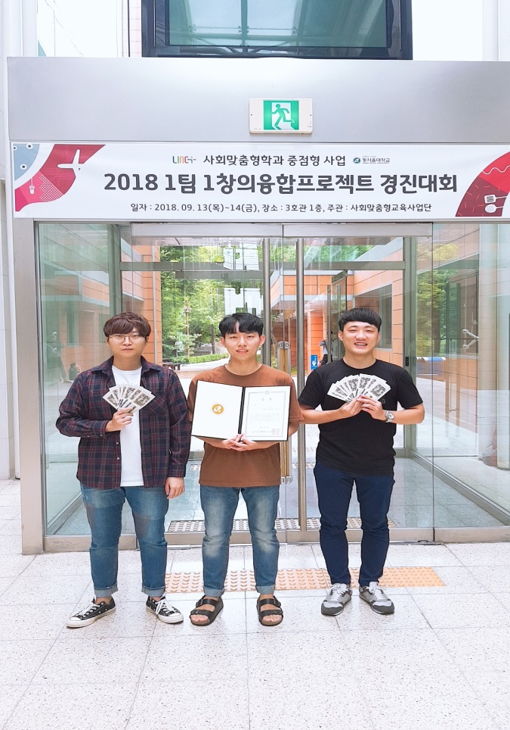
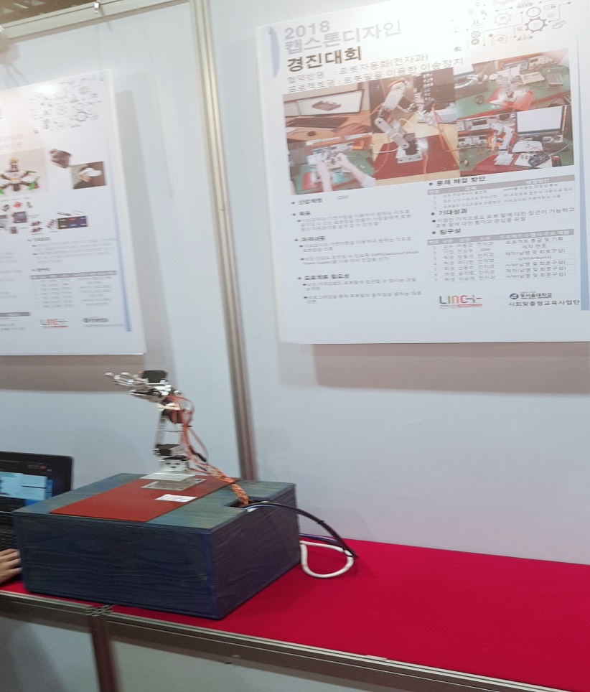
3D printing과 Arduino, 서보모터를 이용한 로봇 팔 제작 참가 경력
2018.9/13~14 1팀1창의융합 프로젝트 경진대회 금상 수상 2018.10/25~26 캡스톤 디자인 경진대회

Slide 9
끝!

